Slide 1
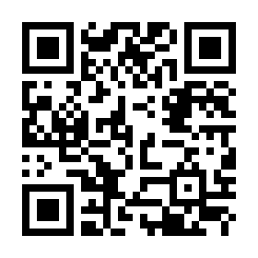
心肺蘇生法ガイドライン2020（成人・小児）
BLSのフローチャート
心肺蘇生法の流れを
動画で確認
※行動が求められる場面
❶ 周囲の観察
※判断が求められる場面
❷ 全身の観察
❸ 反応の確認
あり
具合を尋ねる
なし・判断に迷う
❹ 119番通報＋AED依頼
大声で応援を呼ぶ
通信指令員（消防職員）の指示に従う
回復体位で観察
❺ 普段通りの呼吸確認
あり
応援・救急隊の
到着を待つ
なし・判断に迷う
❻ 胸骨圧迫30回⇄人工呼吸2回を開始する
強く（約5cm）^{*1}、速く（100-120回/分）、絶え間なく（30回）
AED・救急隊が到着するまで繰り返し実施する。
^{*1}小児は胸の厚さの約1/3
❼ AEDの装着
❽AEDの使用
心電図解析をして
電気ショックは必要か確認
必要あり
必要なし
電気ショック
ショック後直ちに胸骨圧迫から再開^{*2}
直ちに胸骨圧迫から再開^{*2}
^{*2}強く、速く、絶え間なく胸骨圧迫を実施する。
● 救急隊に引き継ぐまで、または傷病者に普段通りの呼吸や目的のある仕草が
認められるまで続ける。
● 普段通りの呼吸や目的のある仕草が認められた場合、回復体位で観察する。

